Slide 1
SÉANCE B4 · MODULE 4
Écrire pendant qu'on écoute
Comprendre et écrire en même temps, dans une langue qu'on apprend : beaucoup choisissent de tout comprendre et de ne rien noter. La solution n'est pas d'écrire plus vite, c'est d'écrire moins.
75 minutes · Les services de ma ville
Notes:
Dernière séance du défi 1, et la plus pratique. Prévoir des feuilles de prise de notes vierges, et deux téléphones si le groupe accepte de faire un appel réel en classe.

Slide 2
OBJECTIFS DE LA SÉANCE
À la fin, je serai capable de…
1
préparer une feuille d'appel avant de composer le numéro ;
2
noter cinq renseignements et pas davantage ;
3
répéter un numéro à voix haute pour le confirmer ;
4
employer les formules qui font ralentir sans gêner personne.
B4 · Les services de ma ville
2
Notes:
Lire les objectifs à voix haute. Y revenir au billet de sortie.

Slide 3
EXPÉRIENCE
Je vous dicte un numéro de requête. Notez-le.
24-118-7690, trois jours ouvrables, madame Micheline, jeudi.
Combien de choses avez-vous notées ?
Qu'est-ce que vous avez perdu en écrivant ?
Qui a osé demander de répéter ?
B4 · Les services de ma ville
3
Notes:
Dire la ligne une seule fois, au rythme normal du téléphone. L'échec est le but : il ouvre la séance mieux que n'importe quelle explication. Presque personne ne demandera de répéter — le relever.

Slide 4
CINQ CHOSES, JAMAIS PLUS
Le numéro, le délai, la date, le nom de la personne, ce qu'il faut faire ensuite.
La feuille se prépare avant l'appel, avec ces cinq lignes déjà écrites : il ne reste qu'à remplir des trous. Le reste, on s'en souvient — ou ça ne comptait pas.
B4 · Les services de ma ville
4
Notes:
Diapositive à photographier. Faire dessiner la feuille tout de suite, avant de continuer : elle servira pendant le reste de la séance.

Slide 5
LA FEUILLE D'APPEL
Cinq lignes, préparées d'avance
LIGNE
POURQUOI ELLE Y EST
Date de l'appel
sans elle, « trois jours ouvrables » ne veut rien dire
Numéro de requête
la seule chose qu'on ne peut pas reconstituer
Délai annoncé
en jours ouvrables, pas en jours de calendrier
Nom de la personne
au deuxième appel, il fait gagner cinq minutes
Ce qu'il faut faire ensuite
rappeler, se déplacer, attendre
Le numéro s'écrit pendant qu'il se dit, jamais de mémoire après coup.
B4 · Les services de ma ville
5
Notes:
Diapositive à photographier. C'est l'outil que les élèves emporteront hors du cours ; le dire explicitement.

Slide 6
SIX FORMULES POUR RALENTIR
Sans gêner personne
Avant de commencer
La plus utile de toutes
« Un instant, je prends une feuille. » — cinq secondes gagnées.
« Pouvez-vous répéter plus lentement, s'il vous plaît ? »
Pendant qu'on écrit
Pour vérifier qu'on a compris
« Je vous répète le numéro : … C'est bien ça ? »
« Trois jours ouvrables. Donc pas avant vendredi, si je comprends bien ? »
B4 · Les services de ma ville
6
Notes:
La troisième carte règle le vrai problème : le silence pendant qu'on écrit. Répéter à voix haute le remplit utilement et vérifie en même temps.

Slide 7
NE PAS OSER FAIRE RÉPÉTER
Le piège le plus fréquent
ON ENTEND SOUVENT
IL FAUT DIRE PLUTÔT
Il va trouver que je comprends mal le français.
Pouvez-vous répéter plus lentement, s'il vous plaît ?
Un préposé répète vingt fois par jour, à des gens de toutes les langues. Faire répéter est le signe qu'on prend la démarche au sérieux. Ne pas le faire, c'est repartir avec un numéro faux — ce qui coûte un deuxième appel.
B4 · Les services de ma ville
7
Notes:
Nommer la honte ouvertement : c'est le vrai obstacle de cette séance, bien plus que la langue. Beaucoup d'élèves seront soulagés qu'on le dise.

Slide 8
PRISE DE NOTES
Remplissez la fiche
D'après l'appel de la séance B1.
1
Service appelé
2
Motif
3
Personne rencontrée
4
Jour de collecte du secteur
5
Heure limite pour sortir le bac
6
Numéro de requête
B4 · Les services de ma ville
8
7
Délai annoncé
8
Si rien n'arrive d'ici vendredi
Notes:
Refaire écouter l'appel une fois pendant qu'ils remplissent, puis une seconde fois pour vérifier. La deuxième écoute est celle qui apprend.

Slide 9
CORRECTION
Remplissez la fiche
Correction — on lit la réponse, on ne commente pas l'erreur.
1
Service appelé » le 311 de la Ville
2
Motif » le bac brun n'a pas été ramassé depuis deux semaines
3
Personne rencontrée » madame Micheline
4
Jour de collecte du secteur » le mardi matin
5
Heure limite pour sortir le bac » avant sept heures
6
Numéro de requête » 24-118-7690
B4 · Les services de ma ville
9
7
Délai annoncé » trois jours ouvrables
8
Si rien n'arrive d'ici vendredi » rappeler avec le numéro de requête
Notes:
Corriger en groupe. Donner la bonne réponse, sans revenir sur qui s'est trompé.

Slide 10
JEU DE RÔLE
Deux par deux, dos à dos
L'un appelle, l'autre est le préposé. Cinq minutes, puis on inverse.
1
Le bac brun n'est plus ramassé
2
Un vieux réfrigérateur à jeter
Une demande bloquée en ligne
3
B4 · Les services de ma ville
10
Notes:
Dos à dos : c'est la seule façon de reproduire le téléphone en classe. Circuler et noter les questions oubliées sans interrompre. Bilan collectif à la fin, au tableau, sans nommer personne.

Slide 11
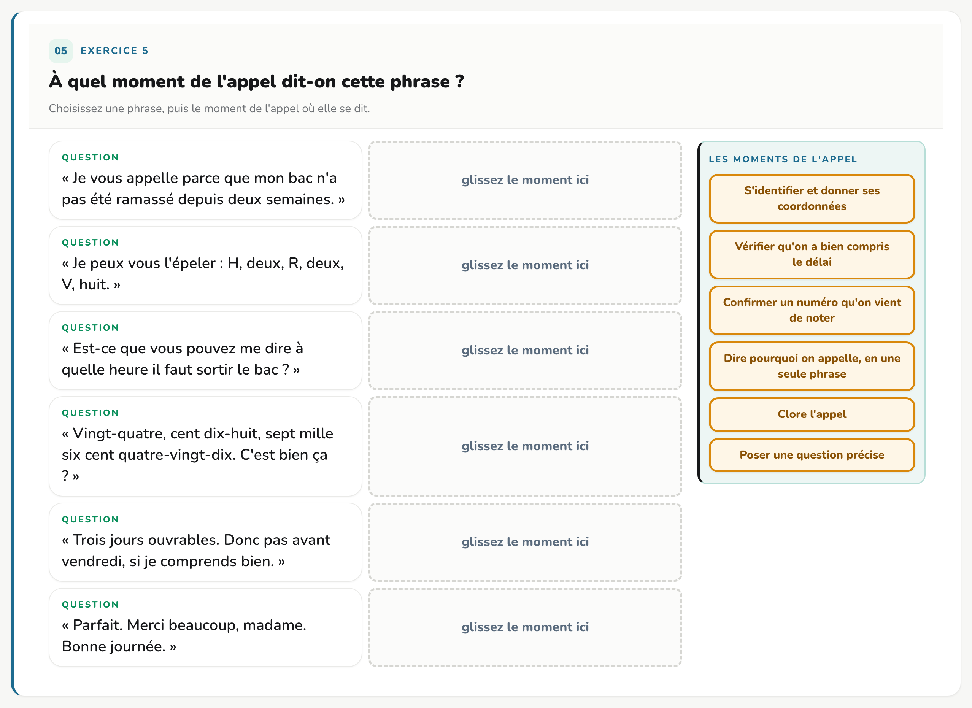
DANS L'ACTIVITÉ INTERACTIVE
L'exercice à l'écran
À quel moment de l'appel dit-on chaque phrase ?
B4 · Les services de ma ville
11
Notes:
Dix minutes au casque. Les élèves qui ont échoué au déclencheur réussissent presque toujours ici : le dire, ça se voit sur les visages.

Slide 12
BILLET DE SORTIE
Faites un vrai appel cette semaine, avec votre feuille préparée.
Ville, école, clinique, assurance — n'importe quelle démarche réelle.
Apportez votre feuille remplie. Nous les regarderons ensemble.
B4 · Les services de ma ville
B4 · Les services de ma ville
12
Notes:
Le devoir le plus exigeant du module. Prévenir que certains n'oseront pas, et offrir de faire l'appel en classe, à côté de vous, à ceux qui le demandent. Plusieurs le demanderont.

